Slide 1
ORGANUM VESTIBULOCOCHLEARE
Auris externa, media et interna
Auris externa
Auricula
Meatus acusticus externus
Membrana tympani
Auris media
Cavitas tympani
Ossicula auditus
Tuba auditiva
Auris interna
Labyrinthus osseus
Labyrinthus membranaceus

Slide 2
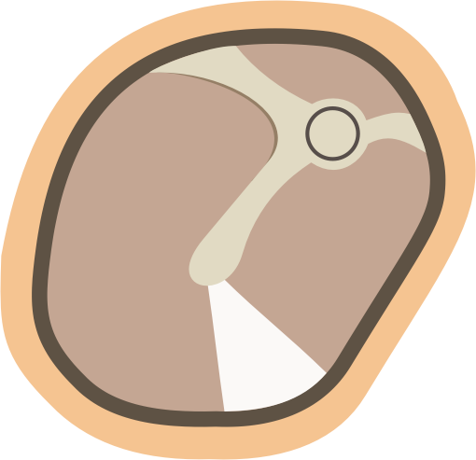
MEMBRANA TYMPANI
střední vazivová vrstva – stratum membranaceum
zevní vrstva - stratum cutaneum
vnitřní vrstva - stratum mucosum
pars flaccida membranae tympani (membrana Shrapnelli)
plica mallearis anterior et posterior
anulus fibrocartilagineus
(sulcus tympanicus)
prominentia mallearis
(processus lateralis mallei)
stria mallearis (manubrium)
umbo membranae tympani
pars tensa
světelný reflex (trigonum Woodi)

Slide 3
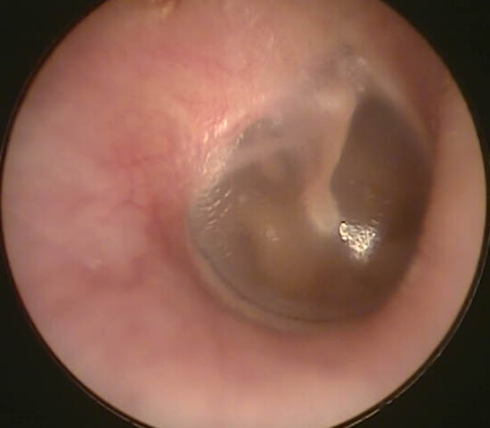
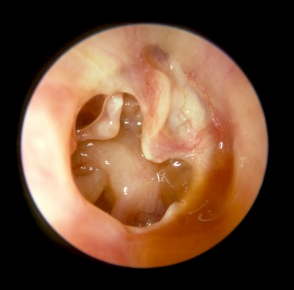
plica mallearis posterior
prominentia mallearis
(processus lateralis mallei)
stria mallearis (manubrium)
světelný reflex (trigonum Woodi)

Slide 4
CAVITAS TYMPANI
paries membranaceus
- bubínek
paries labyrinthicus
- promontorium
- fenestra vestibuli
- fenestra cochleae
paries jugularis
- apertura externa canaliculi tympanici
paries tegmentalis
- hiatus canalis nervi petrosi minoris
paries caroticus
- canaliculi caroticotympanici
- canalis musculotubarius
semicanalis musculi tensori tympani
semicanalis tubae auditivae
paries mastoideus
- antrum mastoideum

Slide 5
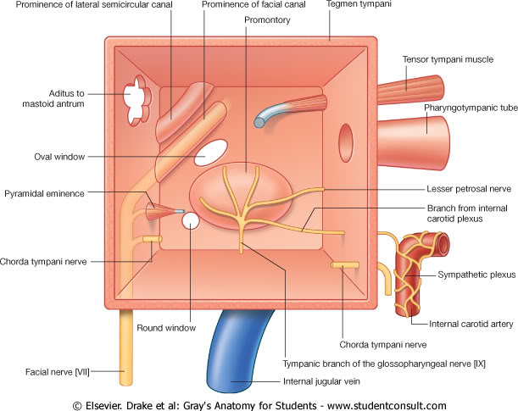
CAVITAS TYMPANI
hiatus canalis
nervi petrosi minoris
prominentia c.
semicirc. lat.
promontorium
prominentia
c. n. facialis
tegmen tympani
m. tensor tympani
semicanalis
musculi tensoris tympani
antrum
mastoideum
canalis
musculotubarius
tuba auditiva
fenestra
vestibuli
eminentia
pyramidalis
nn. caroticotympanici
chorda
tympani
plexus sympathicus
fenestra
cochleae
a. carotis interna
chorda
tympani
n. facialis
n. tympanicus (n.IX)
v. jug. int.

Slide 6
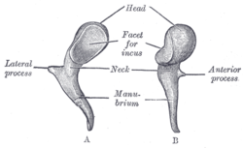
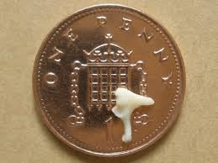
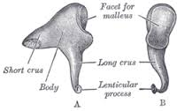
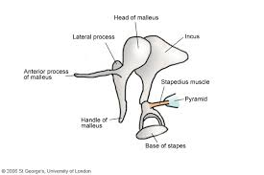
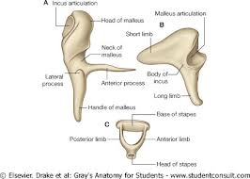
OSSICULA AUDITUS
Malleus
Caput mallei
Manubrium mallei
Processus lateralis
Processus anterior
Art. incudomallearis
Incus
Corpus incudis
Crus longum
Crus breve
Art. incudostapedialis
Stapes
Caput stapedis
Crus anterius
Crus posterius
Basis stapedis

Slide 7
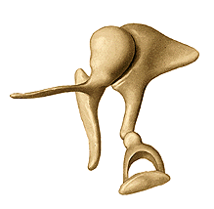
OSSICULA AUDITUS
Art. incudomallearis
Caput mallei
Crus breve
Corpus
incudis
Processus lateralis
Processus anterior
Crus longum
Art. incudostapedialis
Manubrium mallei
Caput stapedis
Crus posterius
Crus anterius
Basis stapedis

Slide 8
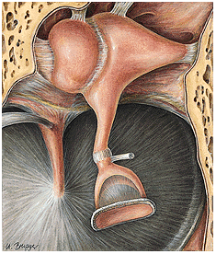
Lig. incudis sup.
Lig. mallei sup.
Lig. mallei lat.
Crus breve
Lig. incudis post.
Art. incudomallearis
M. tensor tympani, tendo
Art. incudostapedialis
M. stapedius, tendo

Slide 9
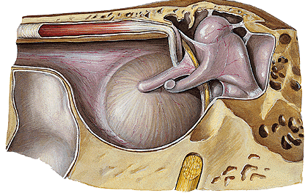
plica mallearis ant.
rec. epitympanicus
lig. mallei sup.
m. tensor tympani
caput
mallei
tuba auditiva
Incus
lig. incudis sup.
crus longum
breve
lig. incudis pos.
plica mallearis pos.
canalis caroticus
Notes:
Tensor tympani muscle / Its role is to dampen sounds, such as those produced from chewing.

Slide 10
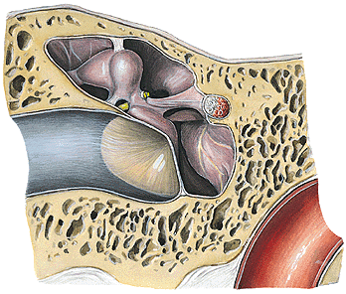
Lig. mallei sup.
Recessus epitympanicus
Incus
M. tensor tympani
Lig. mallei lat.
Prom.
Meatus acusticus externus

Slide 11
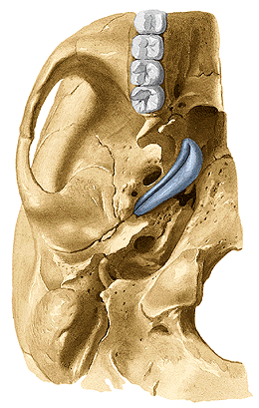
TUBA AUDITIVA, SLUCHOVÁ (EUSTACHOVA) TRUBICE
pars ossea tubae auditivae (10mm)
ostium tympanicum tubae auditivae
pars cartilaginea tubae auditivae (25 mm)
lamina medialis et lateralis
ostium pharyngeum tubae auditivae
torus tubarius
lymfatická tkáň (tonsilla tubaria)

Slide 12
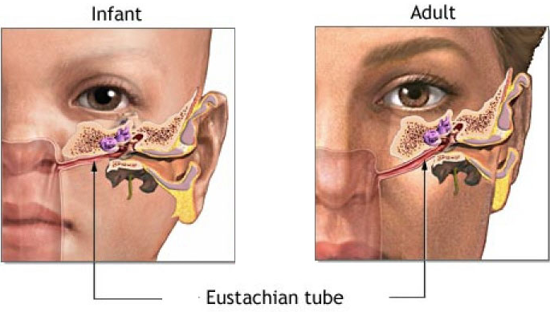
TUBA AUDITIVA, SLUCHOVÁ (EUSTACHOVA) TRUBICE
pars ossea tubae auditivae (10mm)
ostium tympanicum tubae auditivae
pars cartilaginea tubae auditivae (25 mm)
lamina medialis et lateralis
ostium pharyngeum tubae auditivae
torus tubarius
lymfatická tkáň (tonsilla tubaria)

Slide 13
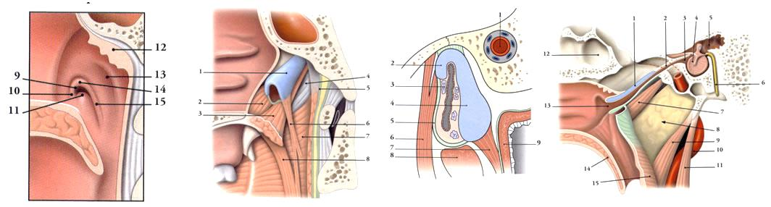
TUBA AUDITIVA, SLUCHOVÁ (EUSTACHOVA) TRUBICE
Notes:
1- a. carotis int.; 6 – m. tensor veli palatini; 7- m. salpingopharyngeus; 8-m. levator veli palatini; 9-nasopharynx; 2-lamina lateralis et 4-medialis

Slide 14
TORUS TUBARIUS, torus levatorius, plica salpingopharyngea
Notes:
2- tensor; 3- levator; 6- m. salpingopharyngeus

Slide 15
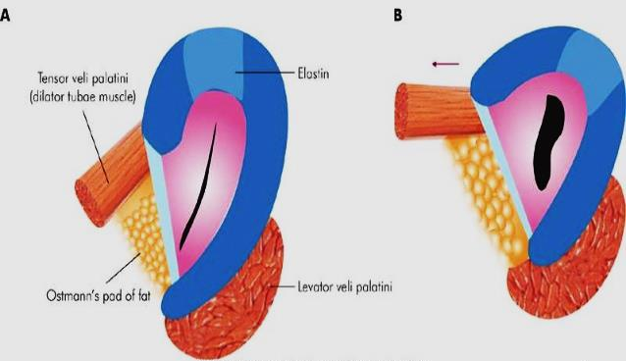

Slide 16
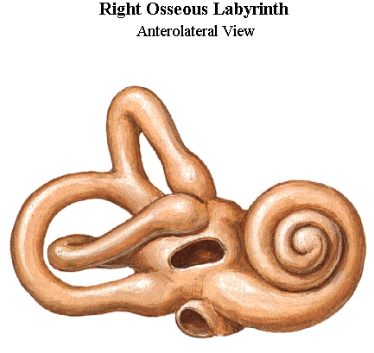
AURIS INTERNA - LABYRINTHUS OSSEUS
- vestibulum
canales semicirculares ossei
anterior
posterior
crus communae
fenestra vestibuli
ampulla ossea
lateralis
crus simplex
- cochlea
fenestra cochleae

Slide 17
COCHLEA (KOSTĚNÝ HLEMÝŽĎ)
modiolus
lamina spiralis ossea
canalis spiralis osseus
canales longitudinales
tractus spiralis foraminosus

Slide 18
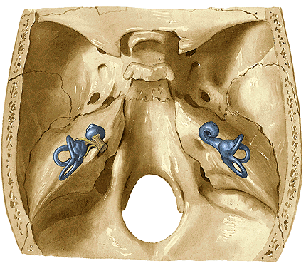
AURIS INTERNA

Slide 19
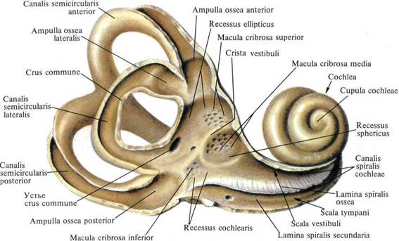
VESTIBULUM
n. utriculoampullaris
n. saccularis
n. ampullae posterioris
Notes:
Caecum vestibulare ductus cochlearis

Slide 20
LABYRINTHUS MEMBRANACEUS
labyrinthus vestibularis
utriculus et sacculus
d. utriculosaccularis→d.endolymphaticus (aquaductus vestibuli)→saccus endolymph.
ductus semicirculares
macula statica utriculi et sacculi
cristae ampullares
labyrinthus cochlearis
- ductus cochlearis
lamina basilaris
membrana vestibularis Reissneri
stěna kostěného kanálku
organum spirale Corti
membrana tectoria

Slide 21
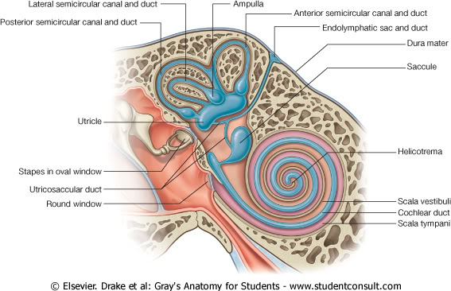
LABYRINTHUS MEMBRANACEUS
Ductus endolymphaticus
(aquaductus vestibuli)
* Ductus reuniens
*

Slide 22
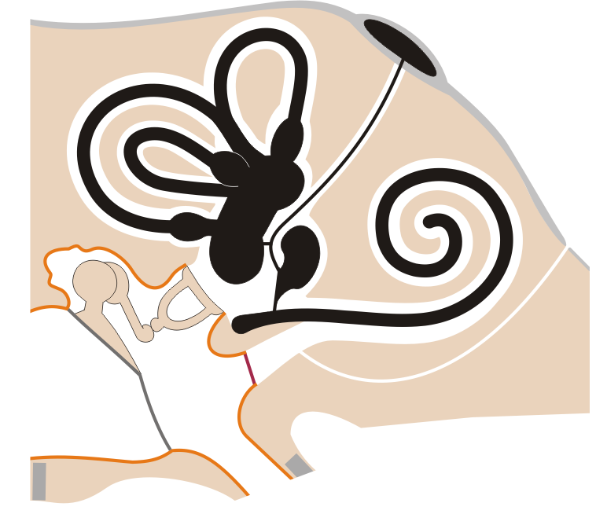
LABYRINTHUS MEMBRANACEUS
Saccus endolymphaticus
Ductus endolymphaticus
(aquaductus vestibuli)
ant.
Ductus semicircularis
post.
lat.
U
Ductus cochlearis
S
Ductus utriculosaccularis
Canaliculus cochleae
Ductus reuniens
Membrana tympani sec.
Caecum vestibulare

Slide 23
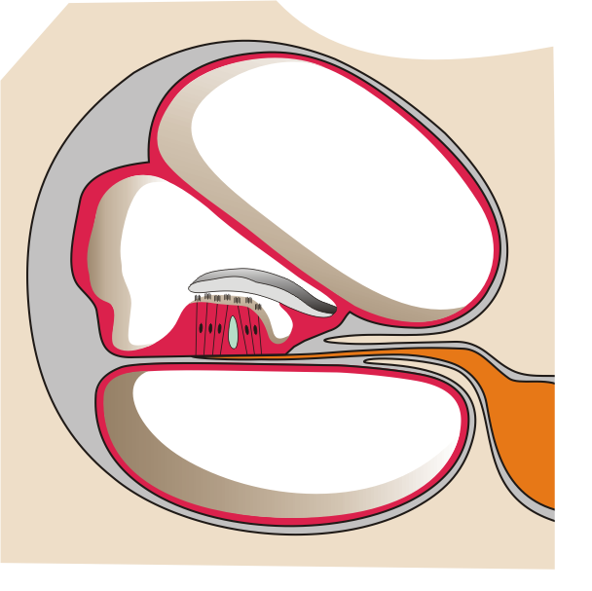
DUCTUS COCHLEARIS
Scala vestibuli
(perilymfa)
Ductus
cochlearis
(endolymfa)
membrana vestibularis Reissneri
membrana
tectoria
organum spirale Corti
membrana basilaris
Scala tympani
(perilymfa)

Slide 24
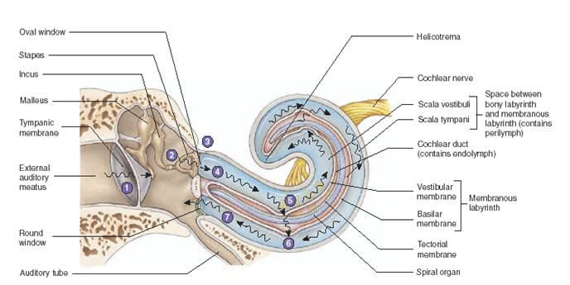

Slide 25
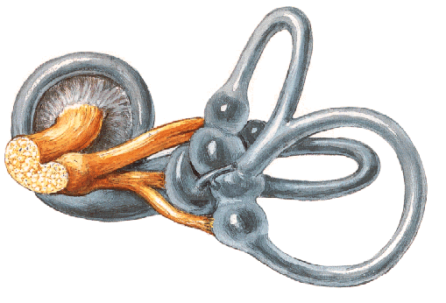
NERVUS VESTIBULOCOCHLEARIS
n. utriculoampullaris
n. cochlearis
n. vestibularis
ggl. vestibulare
n. saccularis
n. ampullae posterioris

Slide 26

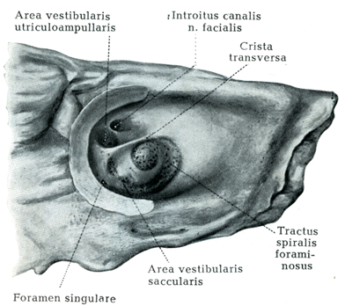
NERVUS VESTIBULOCOCHLEARIS
n. utriculoampullaris
n. cochlearis
n. saccularis
n. ampullae posterioris
n. vestibularis
ggl. vestibulare sup. et inf.

